Slide 1
5. Prüfungskomponente
im Abitur
Info-Veranstaltung Gesellschaftswissenschaften

Slide 2

Vorteile
eigene Wahl des Themas,
der Darstellungsform und
der prüfenden Lehrkraft

Slide 3
Die 5. PK an der FKS
Worum geht es bei der 5. Prüfungskomponente?
Wissenschaftliches Arbeiten
Themenfindung und Auseinandersetzung mit einer problemorientierten/kontroversen Leitfrage
Informationen/Bsp.:
Handreichung zur 5. Prüfungskomponente im Abitur
Berlin -> Leitfäden, Planungshilfen
https://www.berlin.de/sen/bildung/schule/ pruefungen und.../handreichung_5pk.pdf

Slide 4
Wissenschaftliches Arbeiten
Die (Präsentations-)Prüfungsleistung muss einen wissenschaftspropädeutischen* Charakter haben:
eigenständige Recherche
Auseinandersetzung mit der Fragestellung auf der Grundlage wissenschaftlicher Erkenntnisse
*propädeutisch = vorbereitend, einführend

Slide 5
Themenfindung
Interesse am Thema, persönliche Motivation
Fachübergreifende Bezüge herstellen (Bezugsfach)
problemorientierte Fragestellung, selbstständige Untersuchung, keine reine Darstellung (AFB III)
Eingrenzung/Strukturierung über Betrachtungsebenen z.B. Politisches System, Wirtschaft, Soziales, räumliche Begrenzung…
bei Gruppenarbeit: Faire Einteilung der Teilthemen

Slide 6
Mögliche Fragestellungen
Zweipolige kategoriale Wertungen
-> Digitalisierung – Chance oder Risiko?
Wissenschaftliche Kontroversen
-> „1933 – Machtergreifung oder Machtübernahme Hitlers ?“
Aktuelle politische Forderungen aufgreifen
-> „Soll die Impfpflicht in Deutschland eingeführt werden?“

Slide 7
Recherche/Quellen:
Nutzung wissenschaftlich anerkannter Quellen
(wikipedia max. zur Orientierung/ als Starthilfe)
Korrektes Zitieren und Nachweisen aller verwendeten Literatur, Internetlinks, Bilder, Grafiken, Kontakte etc.
-> Handreichung : Vorgaben zu Internetrecherche/Literaturverzeichnis etc.

Slide 8
Präsentationsformen
„Erst das Thema, dann die passende Form der Präsentation“
Darbietungsformen (Kombinationen möglich):
digitale Präsentation (verschiedene Programme möglich)
Plakate
Folien
Modell
Experiment
szenische Darbietung
Film…

Slide 9
Schriftliche Ausarbeitung
Darstellung und Reflexion des Arbeitsprozesses
Darlegung des Prozesses der Themenfindung
Einordnung in fachübergreifenden Gesamtzusammenhang
Begründung der Themen- und Methodenwahl (Bezug auf das Referenz- und das Bezugsfach)
Begründung der Medienwahl
Erläuterung der Ergebnisse
Bezugnahme auf 3 bis 4 Hauptquellen mit inhaltlicher Erläuterung der Quellen im Hinblick auf die Leitfrage
Schlüssiger Aufbau, formale und sprachliche Richtigkeit

Slide 10
Vortrag
Handout an die PrüferInnen (empfohlen)
  Darstellungen wichtiger Aspekte in komprimierter Form
-> z.B. Leitfrage, Gliederung, Quellenverzeichnis
Prüfung: Präsentation + Prüfungsgespräch
Prüfungsdauer:
  1 Schüler: 20 min. Präsentation, 10 min. Prüfungsgespräch
  2 Schüler: 25 min. Präsentation, 15 min. Prüfungsgespräch
  3 Schüler: 30 min. Präsentation, 20 min. Prüfungsgespräch
-> Zeitrahmen einhalten !

Slide 11
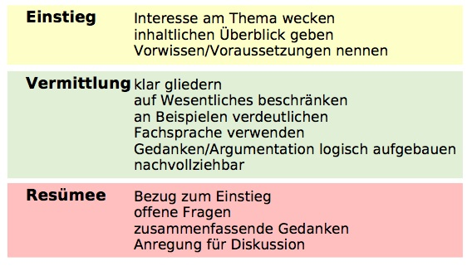
Tipps
Strukturieren!
Kommunikation beachten
mögliche Fragestellungen beim Gespräch:
Wie sind Sie auf das Thema gekommen?
Wo haben Sie Ihre Informationen her?
Wie sind Sie bei der Recherche vorgegangen?
Ergaben sich bei der Bearbeitung offene Fragen?
Zu welchen Einsichten sind Sie gelangt?

Slide 12
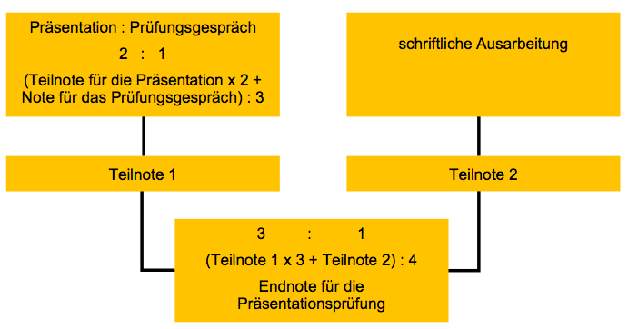
Bewertung
Fachkompetenz
fachübergreifende Kompetenzen
Methodenkompetenz
sprachliche Angemessenheit
Strukturierungsfähigkeit
Zeiteinteilung
Eigenständigkeit
Prüfungsgespräch: u.U. weitere Kriterien wie kommunikative Kompetenz, Überzeugungskraft und Originalität

